Slide 1
GIỚI THIỆU NGÔN NGỮ LẬP TRÌNH JAVA
TS Phan Nguyên Hải
      Bộ môn Công nghệ phần mềm
      Khoa Công nghệ thông tin - Học viện Kỹ thuật Quân sự
      Email: phannguyenhai@yahoo.com

Slide 2
Tài liệu tham khảo
GT Lập trình Java cơ bản, HVKTQS-2017. Phan Nguyên Hải,..
Java tập 1, 2, NXB Thống kê - 2004, Của các tác giả: Phương Lan, Hoàng Đức Hải
Xây dựng ứng dụng Web với JSP, Servlet, JavaBean – NXB Giáo dục -2001, Của các tác giả: Phạm Hữu Khang, Hoàng Đức Hải
Java All-In-One Desk Reference For Dummies, 2nd Edition
Java™ How to Program, Sixth Edition
http://java.sun.com/developer/onlineTraining/
http://www.oracle.com/technetwork/java/javase/downloads/index.html
http://download.oracle.com/javase/6/docs/api/index.html

Slide 3
TỔNG QUAN NGÔN NGỮ JAVA
Lịch sử ra đời của Java
Một số đặc tính của Java ( đơn giản, khả chuyển, đa luồng, hướng đối tượng, biên dịch và thông dịch, giải phóng bộ nhớ, ...)
Công nghệ Java (J2SE, J2EE, J2ME, các dạng ứng dụng, JVM, IDE, ...)

Slide 4
LỊCH SỬ RA ĐỜI
CỦA JAVA

Slide 5
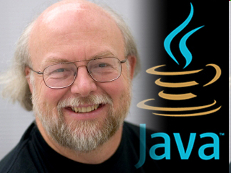
LỊCH SỬ RA ĐỜI CỦA JAVA
Cuối năm 1990, James Gosling và các cộng sự được công ty Sun Microsystems giao nhiệm vụ xây dựng phần mềm lập trình cho các mặt hàng điện tử dân dụng nhằm mục đích cài chương trình vào các bộ xử lý của các thiết bị như lò nướng, PDA (personal data assistant),...
GV:Bùi Tiến Trường

Slide 6
LỊCH SỬ RA ĐỜI CỦA JAVA
Lúc đầu Gosling và các cộng sự định chọn ngôn ngữ C++ nhưng thấy rằng C++ có những hạn chế. Chương trình viết bằng C++ khi chuyển sang chạy trên một hệ thống máy có bộ vi xử lý khác thì đòi hỏi phải biên dịch lại.
Gosling quyết định xây dựng hẳn một ngôn ngữ mới dựa trên nền ngôn ngữ C,C++ và đặt tên là Oak (cây sồi, vì phòng làm việc của Gosling nhìn ra một cây sồi).
Oak đòi hỏi phải độc lập cấu trúc nền (phần cứng, OS) do thiết bị có thể do nhiều nhà sản xuất khác nhau (Platform independent).

Slide 7
LỊCH SỬ RA ĐỜI CỦA JAVA
1993, Internet và Web bùng nổ, Sun chuyển Oak thành một môi trường lập trình Internet với tên dự án là Java.
1995: Oak đổi tên với tên chính thức là Java. Java là tên một hòn đảo có trồng nhiều cà phê mà nhóm nghiên cứu phát triển đã tham quan và làm việc.
Mục đích của Java để phát triển ứng dụng cho các thiết bị điện tử thông minh, để tạo các trang web có nội dung động (applet). Hiện nay Java được sử dụng để phát triển nhiều loại ứng dụng khác nhau như cơ sở dữ liệu, mạng, Internet, games, viễn thông,…

Slide 8
MỘT SỐ ĐẶC TÍNH
CỦA JAVA

Slide 9
MỘT SỐ ĐẶC TÍNH CỦA JAVA
Đơn giản.
Khả chuyển.
Hướng đối tượng.
Phân tán
Đa luồng (multithread).
An toàn.
Biên dịch và thông dịch
Giải phóng bộ nhớ (Garbage Collection)

Slide 10
MỘT SỐ ĐẶC TÍNH CỦA JAVA
Đơn giản( simple): Java tương tự như C++ nhưng bỏ bớt các đặc tính phức tạp của C++ như quản lý bộ nhớ, pointer, overload toán tử, không dùng include, bỏ struct, union. Java được kế thừa từ C++, và được loại bỏ đi các tính năng khó nhất của C++ nên java dễ sử dụng hơn.
Tính khả chuyển (portable): của java do chương trình biên dịch tạo ra mã byte (bytecodes) không phụ thuộc hệ thống máy sử dụng. Bytecodes là tập hợp các câu lệnh tương tự như lệnh mã máy (machine code), nó được tạo ra khi một chương trình Java được biên dịch xong.

Slide 11
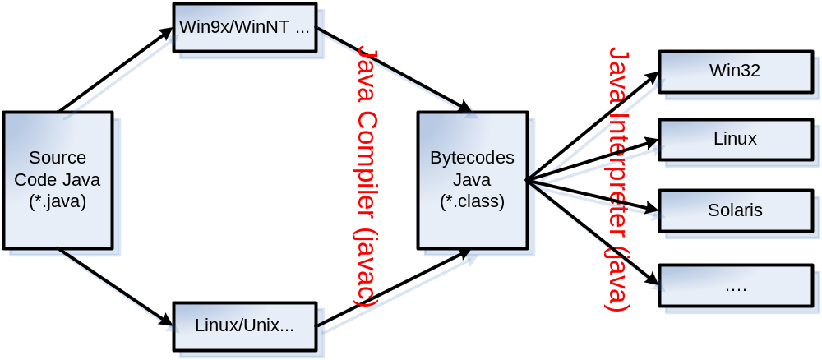
MỘT SỐ ĐẶC TÍNH CỦA JAVA
Minh họa tính khả chuyển

Slide 12
MỘT SỐ ĐẶC TÍNH CỦA JAVA
Tính hướng đối tượng (OO):
  Hướng đối tượng trong Java tương tự như C++ nhưng Java là một ngôn ngữ lập trình hướng đối tượng hoàn toàn, không thể viết một ứng dụng hướng thủ tục trong Java
  Tất cả mọi thứ đề cập đến trong Java đều liên quan đến các đối tượng được định nghĩa trước, thậm chí hàm chính (hàm main) của một chương trình viết bằng Java cũng phải đặt bên trong một lớp.
  Hướng đối tượng trong Java không có tính đa kế thừa (multi inheritance) như trong C++ mà thay vào đó Java đưa ra khái niệm interface để hỗ trợ tính đa kế thừa.

Slide 13
MỘT SỐ ĐẶC TÍNH CỦA JAVA
Phân tán (distributed): nhắm đến phân bố ứng dụng trên mạng, ứng dụng độc lập platform. Cụ thể là Java có hỗ trợ công nghệ lập trình RMI, CORBA, JavaBean. Các công nghệ này cho phép sử dụng lại các lớp đã tạo ra, triệu gọi các phương thức (method) hoặc các đối tượng từ một máy ở xa.
Đa luồng (multithread): đặc tính này của Java cho phép tạo nhiều tiến trình, tiểu trình có thể chạy song song cùng một thời điểm và có thể tương tác với nhau.

Slide 14
MỘT SỐ ĐẶC TÍNH CỦA JAVA
Tính an toàn (secure): Kiểm tra an toàn code trước khi thực thi, có nhiều mức kiểm tra bảo mật → Môi trường thực thi an toàn
Mức 1: Mức ngôn ngữ, nhờ tính bao gói dữ liệu của OOP, không cho phép truy cập trực tiếp bộ nhớ mà phải thông qua method.
Mức 2: Mức Compiler, kiểm tra an toàn cho code trước khi biên dịch.
Mức 3: Mức Interpreter, trước khi bytecode được thực thi, được kiểm tra an toàn.
Mức 4: Mức Class, các class trước khi nạp được kiểm tra an toàn.

Slide 15
MỘT SỐ ĐẶC TÍNH CỦA JAVA
Biên dịch và thông dịch:
  Java là một ngôn ngữ lập trình có khả năng biên dịch và khả năng thông dịch.
  Chương trình nguồn viết bằng ngôn ngữ lập trình Java có đuôi *.java đầu tiên được biên dịch thành tập tin có đuôi *.class và sau đó sẽ được trình thông dịch thông dịch thành mã máy.
  Java class file có thể được dùng ở bất kỳ flatform nào (Write Once Run Anywhere).
  Các file tài nguyên → trình biên dịch javac → class file độc lập thiết bị
  Class file → trình thông dịch java → mã máy thực thi, không cần liên kết (link)‏

Slide 16
MỘT SỐ ĐẶC TÍNH CỦA JAVA
Minh họa biên dịch và thông dịch
Chương trình Java
Compiler
Chương trình Bytecode độc lập platform
Java Runtime Interpreter/ JVM thực thi Javabytecode
IBM
Macintosh
Sparc

Slide 17
MỘT SỐ ĐẶC TÍNH CỦA JAVA
Giải phóng bộ nhớ (Garbage Collection)
  Java cung cấp một tiến trình mức hệ thống để theo dõi việc cấp phát bộ nhớ
  Garbage Collection
    Đánh dấu và giải phóng các vùng nhớ không còn được sử dụng.
    Được tiến hành tự động.
    Cơ chế hoạt động phụ thuộc vào các phiên bản máy ảo.

Slide 18
CÔNG NGHỆ
JAVA

Slide 19
JAVA LÀ MỘT CÔNG NGHỆ
Công nghệ Java phát triển mạnh mẽ nhờ vào Sun Microsystem cung cấp nhiều công cụ, thư viện lập trình phong phú hỗ trợ cho việc phát triển nhiều loại ứng dụng khác nhau.
Java bao gồm:
  Ngôn ngữ lập trình
  Môi trường phát triển
  Môi trường thực thi và triển khai

Slide 20
CÁC DẠNG CÔNG NGHỆ JAVA
Desktop applications - J2SE
  Phiên bản chuẩn – Java 2 Standard Edition. J2SE hỗ trợ viết các ứng dụng đơn, ứng dụng client-server.
    Java Applications: ứng dụng Java thông thường trên desktop
    Java Applets: ứng dụng nhúng hoạt động trong trình duyệt web

Slide 21
CÁC DẠNG CÔNG NGHỆ JAVA
Server applications - J2EE
  Nền tảng Java 2, phiên bản doanh nghiệp - Java 2 Enterprise Edition. Hỗ trợ phát triển các ứng dụng thương mại.
  Chạy trên máy chủ lớn với sức mạnh xử lý và dung lượng bộ nhớ lớn, hỗ trợ gắn liền với servlet, jsp và XML.
Mobile (embedded) applications – J2ME
  Phiên bản thu nhỏ - Java 2 Micro Edition.
  Hỗ trợ viết các ứng dụng trên các thiết bị di động, không dây, thiết bị nhúng,…

Slide 22
CÁC DẠNG ỨNG DỤNG CỦA JAVA
Dùng Java ta có thể viết các dạng ứng dụng sau:
  Ứng dụng độc lập (console application)
  Ứng dụng Applets
  Ứng dụng giao diện (GUI application)
  Ứng dụng Web (Servlet và Jsp)
  Ứng dụng nhúng (embedded application)
  Ứng dụng cơ sở dữ liệu (database application)
  Games.

Slide 23
CÁC DẠNG ỨNG DỤNG CỦA JAVA
Ứng dụng độc lập (console application):
  Ứng dụng Console là ứng dụng nhập xuất ở chế độ văn bản tương tự như màn hình Console của hệ điều hành MS-DOS.
  Lọai chương trình ứng dụng này thích hợp với những ai bước đầu làm quen với ngôn ngữ lập trình java.
  Các ứng dụng kiểu Console thường được dùng để minh họa các ví dụ cơ bản liên quan đến cú pháp ngôn ngữ, các thuật toán, và các chương trình ứng dụng không cần thiết đến giao diện người dùng đồ họa.

Slide 24
CÁC DẠNG ỨNG DỤNG CỦA JAVA
Ứng dụng Applets:
  Java Applet là loại ứng dụng có thể nhúng và chạy trong trang web của một trình duyệt web.
  Từ khi internet mới ra đời, Java Applet cung cấp một khả năng lập trình mạnh mẽ cho các trang web.
  Nhưng gần đây khi các chương trình duyệt web đã phát triển với khả năng lập trình bằng VB Script, Java Script, HTML, DHTML, XML,… cùng với sự canh tranh khốc liệt giữa Microsoft và Sun đã làm cho Java Applet lu mờ. Và cho đến bây giờ gần như các lập trình viên đều không còn “mặn mà” với Java Applet nữa.

Slide 25
CÁC DẠNG ỨNG DỤNG CỦA JAVA
Ứng dụng giao diện (GUI application):
  Việc phát triển các chương trình ứng dụng có giao diện người dùng đồ họa trực quan giống như những chương trình được viết dùng ngôn ngữ lập trình VC++ hay Visual Basic đã được java giải quyết bằng thư viện AWT và JFC.
  JFC (Swing) là thư viện rất phong phú và hỗ trợ mạnh mẽ hơn nhiều so với AWT. JFC giúp cho người lập trình có thể tạo ra một giao diện trực quan của bất kỳ ứng dụng nào.

Slide 26
CÁC DẠNG ỨNG DỤNG CỦA JAVA
Ứng dụng Web:
  Java hỗ trợ mạnh mẽ đối với việc phát triển các ứng dụng Web thông qua công nghệ J2EE (Java 2 Enterprise Edition).
  Công nghệ J2EE hoàn toàn có thể tạo ra các ứng dụng Web một cách hiệu quả không thua kém công nghệ .NET mà Microsft đang quảng cáo.
  Công nghệ viết web hiện có của Java là Servlet và Jsp, ngoài ra còn có sự hỗ trợ của lập trình Socket, Java Bean, RMI và CORBA, EJB.

Slide 27
CÁC DẠNG ỨNG DỤNG CỦA JAVA
Ứng dụng nhúng:
  Java Sun đưa ra công nghệ J2ME (The Java 2 Platform, Micro Edition J2ME) hỗ trợ phát triển các chương trình, phần mềm nhúng.
  J2ME cung cấp một môi trường cho những chương trình ứng dụng có thể chạy được trên các thiết bị cá nhân như: điện thọai di động (MIDlet), máy tính bỏ túi PDA hay Palm, cũng như các thiết bị nhúng khác.

Slide 28
CÁC DẠNG ỨNG DỤNG CỦA JAVA
Ứng dụng cơ sở dữ liệu:
  Java cũng hỗ trợ lập trình kết nối và tương tác được với hầu hết các hệ quan trị CSDL nổi tiếng như Oracle, SQL Server, MS-Access, MySQL,…
Games:
  Lập trình Games bằng Java được phát triển mạnh mẽ. Dùng Java có thể viết được games cho máy destop và các thiết bị di động.

Slide 29
JDK – JAVA DEVELOPMENT KIT
JDK- Java Development Kit- Bộ công cụ phát triển ứng dụng Java bao gồm 4 thành phần: ClasseS, Compiler, Debugger, Java Runtime Environment.
      JDK 1.0 1996
      JDK 1.1 1997
      JDK 1.2 1998
      JDK 1.3 2000
      Java 1.4 2002
      Java 5 (1.5) 2004
      Java 6 2006
Ghi chú: sau này JDK còn được gọi là SDK (Java SDK - Software Development Kit)

Slide 30
JDK – JAVA DEVELOPMENT KIT
Bao gồm:
  javac Chương trình dịch chuyển mã nguồn sang bytecode
  java Bộ thông dịch: Thực thi java application
  appletviewer Bộ thông dịch: Thực thi java applet mà không cần sử dụng trình duyệt như Nestcape, FireFox hay IE, v.v.
  javadoc Bộ tạo tài liệu dạng HTML từ mã nguồn và chú thích
  jdb Bộ gỡ lỗi (java debugger)
  javap Trình dịch ngược bytecode
  jar Dùng để đóng gói lưu trữ các module viết bằng Java (tạo ra file đuôi .jar), là phương pháp tiện lợi để phân phối những chương trình Java.

Slide 31
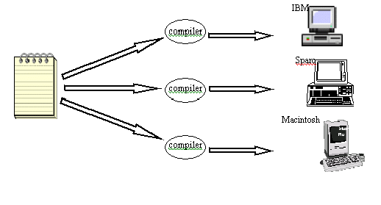
JVM – JAVA VIRTUAL MACHINE
KIỂU DỊCH CỦA CÁC TRÌNH BIÊN DỊCH NGÔN NGỮ CŨ

Slide 32
JVM – JAVA VIRTUAL MACHINE
QUY TRÌNH BIÊN DỊCH VÀ THÔNG DỊCH CỦA JAVA:
Trình biên dịch chuyển mã nguồn thành tập các lệnh không phụ thuộc vào phần cứng cụ thể.
Trình thông dịch trên mỗi máy chuyển tập lệnh này thành chương trình thực thi
Máy ảo tạo ra một môi trường để thực thi các lệnh bằng cách:
  Nạp các file .class
  Quản lý bộ nhớ
  Dọn “rác”

Slide 33
JVM – JAVA VIRTUAL MACHINE
Java
Source
(*.java)
Java
Object
(*.class)
Java Compiler
(javac)
Mã đối tượng được xác minh và nạp vào máy ảo Java
Chương trình được xử lý bởi trình thông dịch
Java Virtual Machine
Java Interpreter
(java)
Trình thông dịch kiểm soát tất cả các truyền thông với OS của máy tính thực
Computer Operating System

Slide 34
JVM – JAVA VIRTUAL MACHINE
JVM là một phần mềm dựa trên cơ sở máy tính ảo. JVM cũng được xem như là một hệ điều hành thu nhỏ.
Máy ảo phụ thuộc vào Platform (phần cứng, OS), nó cung cấp môi trường thực thi cho Java (độc lập với platform).
Nó thiết lập cho các mã Java đã biên dịch có một cái nhìn trong suốt (trasparence) về các phần cứng bên dưới.

Slide 35
IDE – INTEGRATED DEVELOPMENT ENVIRONMENT
IDE: trong phần mềm máy tính, IDE để chỉ đến một bộ các công cụ phần mềm để soạn thảo, biên dịch, liên kết, gỡ rối, v…v… Ví dụ như bộ Visual Studio của Microsoft.
IDE giúp phát triển ứng dụng nhanh chóng và hiệu quả hơn. Đơn giản hóa quá trình phát triển phần mềm
Một số IDE dành cho lập trình Java là:
  JCreator
  NetBeans
  Eclipse
  EditPlus
  Borland Jbuilder
  Java Studio của Sun
  …

Slide 36
CÁC PHẦN MỀM CẦN CÀI ĐẶT
    1) Java Standard Development Kit (JDK™) version 6.0
    - Download tại: http://java.sun.com/javase/downloads/index.jsp
    - Hướng dẫn cài đặt tại:
    http://www.javapassion.com/handsonlabs/
    javaprogenv/index.html#0.1
    2) NetBeans IDE
    - Download tại:
    http://www.netbeans.org/downloads/index.html
    - Hướng dẫn cài đặt tại:
    http://www.javapassion.com/handsonlabs/
    javaprogenv/index.html#0.2

